Slide 1

CARZONE SARL
COTONOU - BENIN
FORMATION CARZONE OPS
Gestionnaire de stock showroom
Parcours de formation dédié - connexion, tâches et exercices
Support de formation des équipes
Version de travail - 2026
DRIVE YOUR DREAM

Slide 2
FORMATION CARZONE
Votre rôle et vos responsabilités
• Le Gestionnaire de stock showroom gère l'entrée, la mise à jour et le suivi des véhicules
• neufs destinés à la vente, ainsi que le catalogue marques/modèles et les imports maritimes.
CARZONE SARL - Formation
02

Slide 3
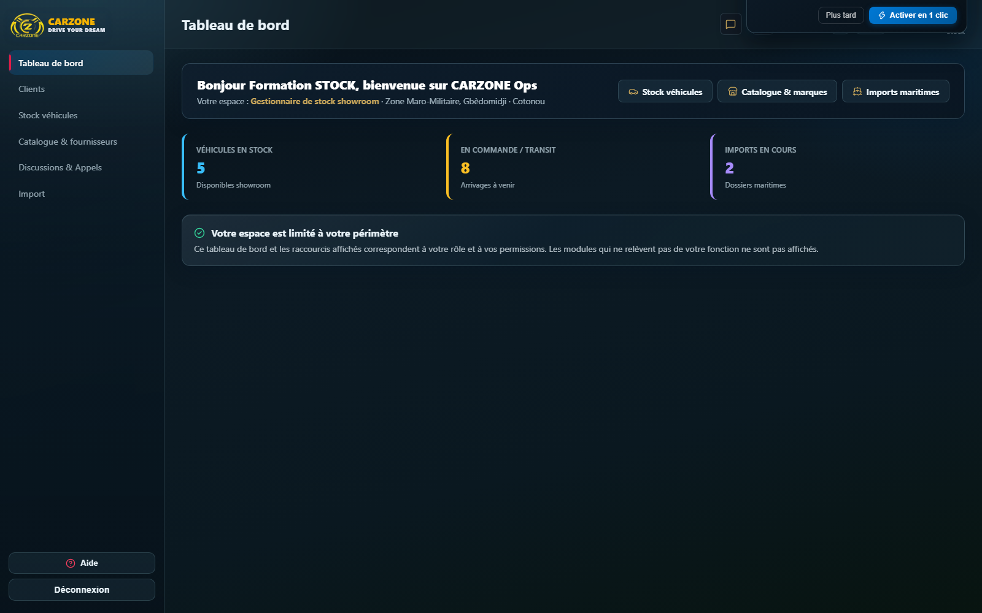
FORMATION CARZONE
Ce que vous pouvez faire
• Menu affiché : Clients, Discussions, Stock véhicules, Articles & services, Catalogue &
• fournisseurs, Import.
• Créer/modifier une fiche véhicule (VIN, marque, modèle, prix, photos, fiche technique).
• Gérer le catalogue marques/modèles et les fournisseurs/ports d'import.
• Suivre un import maritime (ETA, conteneur, référence de commande).
Capture d'écran réelle de l'application
CARZONE SARL - Formation
03

Slide 4
FORMATION CARZONE
Les limites de votre accès
• Pas d'accès à l'atelier, aux devis/factures, aux RH, à la gestion des comptes/rôles, ni à
• l'export du bilan financier.
• Si une page redirige vers le tableau de bord, ce n'est pas une erreur de manipulation :
• contacter le support.
CARZONE SARL - Formation
04

Slide 5
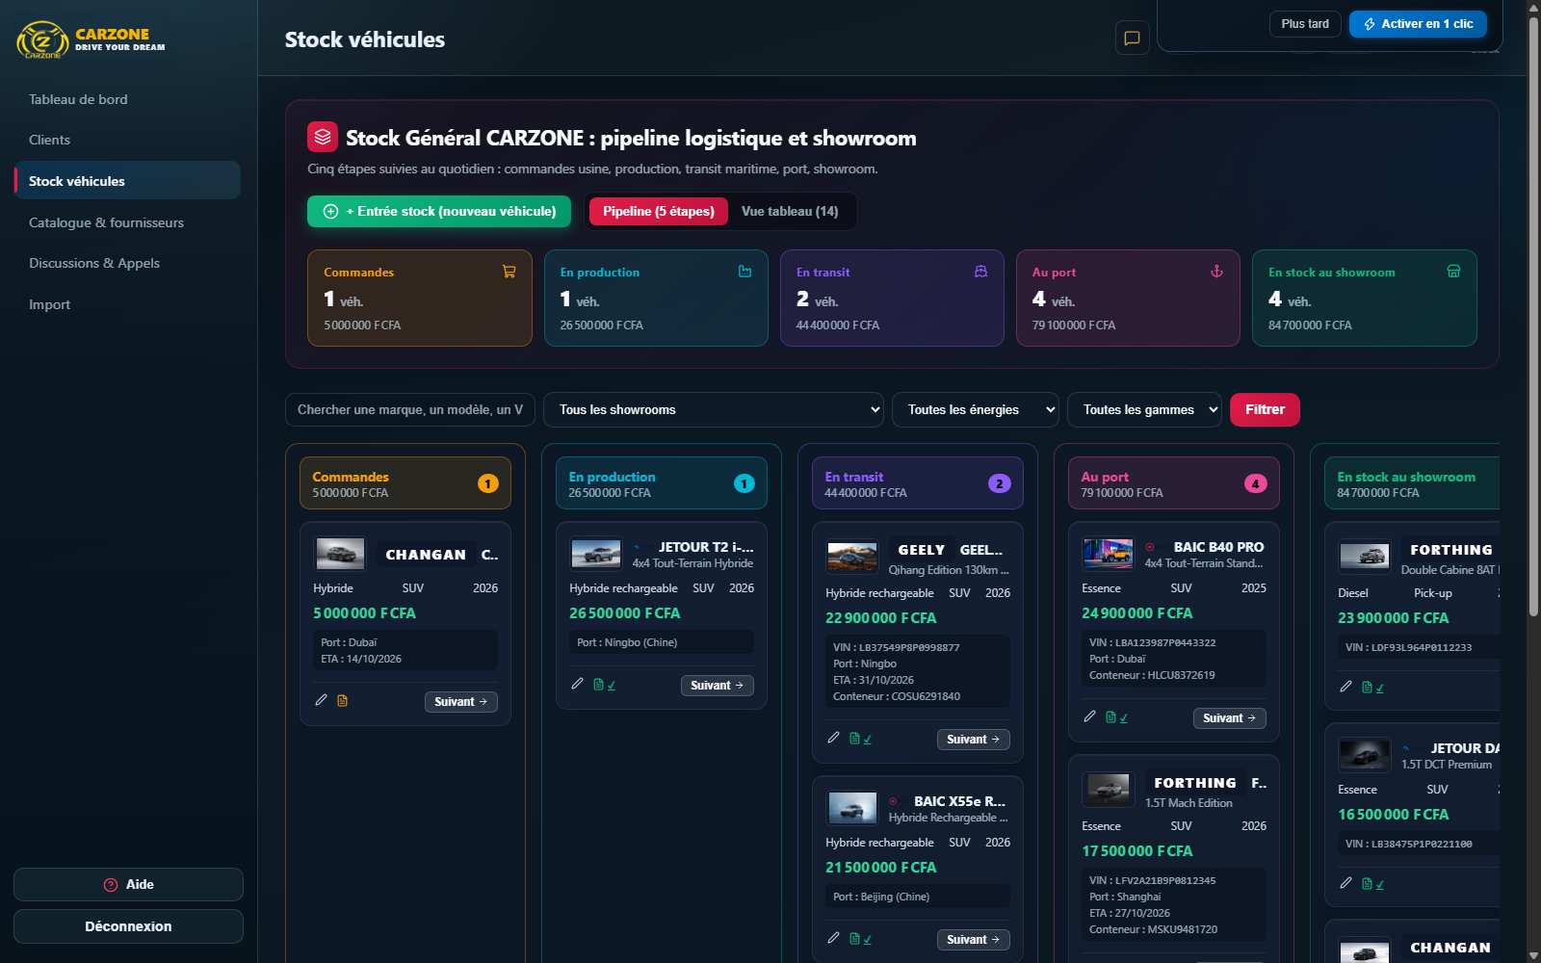
FORMATION CARZONE
Vos tâches quotidiennes
1. Menu Stock véhicules -> nouveau véhicule.
2. Choisir marque puis modèle (catalogue), renseigner VIN, année, énergie, couleur,
• kilométrage, prix.
3. Ajouter les photos (principale, intérieur, extérieur, arrière) et vérifier leur conformité
• au véhicule réel avant de cocher "Photos vérifiées".
1. Menu Import -> ouvrir une commande d'import.
2. Vérifier le port d'origine, la date ETA, le numéro de conteneur.
1. Menu Catalogue & fournisseurs -> ajouter un modèle ou un fournisseur/port.
Capture d'écran réelle de l'application
CARZONE SARL - Formation
05

Slide 6
FORMATION CARZONE
Tâches hebdomadaires et bonnes pratiques
• Revue hebdomadaire des imports en transit et de leur ETA.
• Mise à jour ponctuelle du prix d'un véhicule en stock.
• Vérification ponctuelle des fiches techniques générées automatiquement (statut "à
• confirmer").
• Cocher "Photos vérifiées" sans avoir réellement comparé les photos au véhicule (VIN,
• configuration) : c'est une attestation, pas une formalité.
• Créer un modèle en double au lieu de réutiliser le catalogue existant.
• Oublier de mettre à jour le statut d'un véhicule vendu (reste visible comme disponible).
CARZONE SARL - Formation
06

Slide 7
FORMATION CARZONE
Exercice pratique et checklist
1. Se connecter avec le compte de test Stock.
2. Ouvrir Stock véhicules et citer un véhicule disponible avec son prix.
3. Ouvrir Import et citer le statut d'une commande d'import (ou constater qu'il n'y en a
• pas).
4. Se déconnecter.
• Barème suggéré : 3 points, note de passage 2/3.
• [ ] Je sais me connecter/déconnecter.
• [ ] Je sais ajouter un véhicule en stock avec ses photos.
• [ ] Je sais suivre un import maritime.
• [ ] Je sais mettre à jour le catalogue marques/modèles.
CARZONE SARL - Formation
07

Slide 8
FORMATION CARZONE
Supports associés et contacts
• Module commun : 00-accueil-formation-commune
• Complétez votre parcours avec les modules de votre famille de métiers.
• Support CARZONE : +229 01 92 61 61 61 / +229 01 63 70 00 00
• Email : contact@topcarzone.com / direction@topcarzone.com
CARZONE SARL - Formation
08

